Slide 1
Energiatarbimise säästlik ja kulutõhus juhtimine ning energia salvestamine hoonetes
Võrguühenduseta majapidamise näitel

Slide 2
Energiatarbimise säästlik ja kulutõhus juhtimine ning energia salvestamine hoonetes
Sissejuhatus
Planeerimine
Ehitustööd
Süsteemi valik
Tulevikuvisioonid
Kogemused
Küsimuste ring

Slide 3
Sissejuhatus
125 000,00 EUR

Slide 4
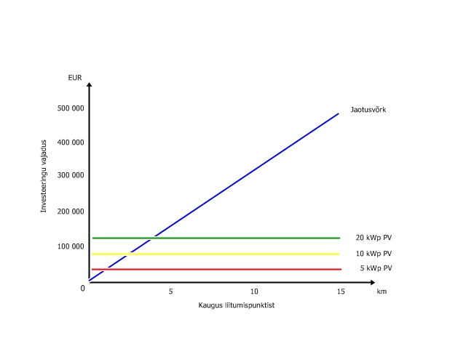
Sissejuhatus

Slide 5
Planeerimine
Alternatiivne energiaallikas
Tuulegeneraator
Päikesepaneel
Generaator
Päikesekollektorid
Hoonete asukoht
Hoonestustüüp

Slide 6
Planeerimine
Alternatiivne energiaallikas
Tuulegeneraator
Päikesepaneel
Generaator
Päikesekollektorid
Hoonete asukoht
Hoonestustüüp
Mõisa tüüp

Slide 7
Planeerimine
Alternatiivne energiaallikas
Tuulegeneraator
Päikesepaneel
Generaator
Päikesekollektorid
Hoonete asukoht
Hoonestustüüp
Mõisa tüüp
Talu tüüp

Slide 8
Planeerimine
Tekib hoov
Hooned ei varjuta üksteist
Säilib vaba vaade
Staatiline träkker

Slide 9
Planeerimine

Slide 10
Planeerimine

Slide 11
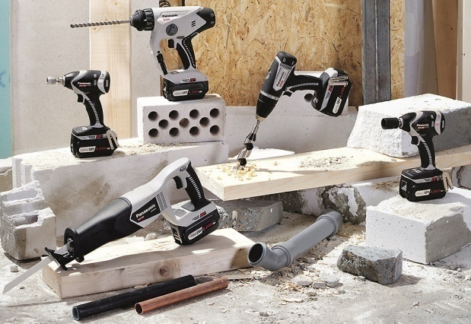
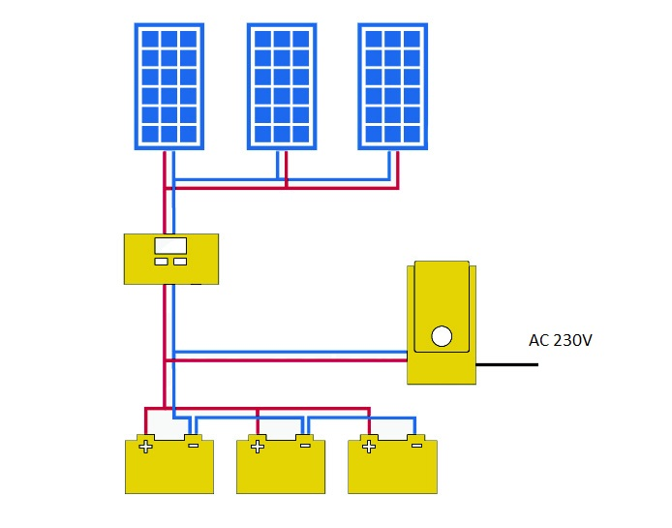
Ehitustööd

Slide 12
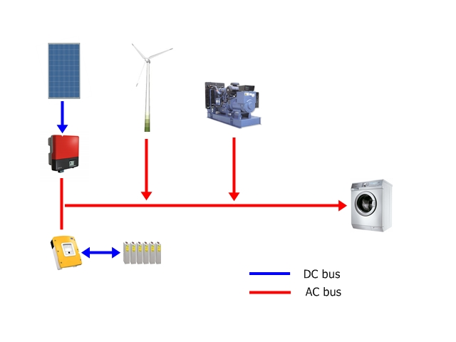
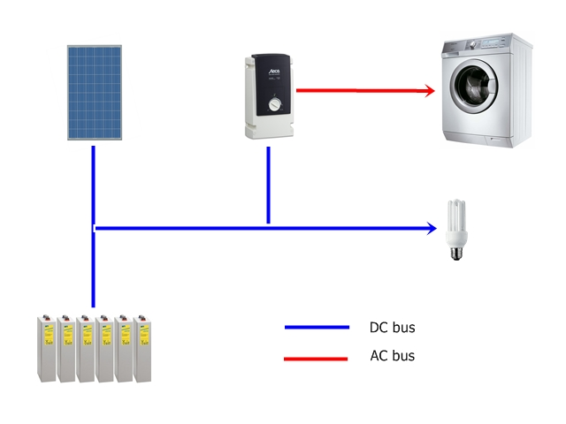
Süsteemi valik
DC bus
AC-DC bus
AC bus

Slide 13
Süsteemi valik
8,37 kWp

Slide 14
Süsteemi valik
Inverterid

Slide 15
Süsteemi valik
Võrguinverterid 3 x 2500 W

Slide 16
Süsteemi valik
Akuinverter
Tehnilised andmed:
Võimsus 5 kW / 6,5 kW30 min
Akupinge 48 V
Laadimisvool max120A
Tööpinge 230V
AC max 120 A
Akupank 100 – 10 000 Ah

Slide 17
Süsteemi valik
Akupank
Tehnilised andmed:
Akupanga pinge 48V
Mahtuvus 400 Ah
Energiasisaldus ca 20 kWh

Slide 18
Süsteemi valik
Andmeside
RS485 standard
I/O kontroller
GSM kontroller
Andmete salvestus
www.sunnyportal.com

Slide 19
Süsteemi valik

Slide 20
Süsteemi valik

Slide 21
Süsteemi arvutamine

Slide 22
Tarbimisprofiil
Seade | Võimsus W | Kasutus päevas h | Wh ööpäev
TV | 50 | 3 | 150
Külmik |  |  | 360
Veekeetja | 1700 | 0,1 | 170
Veepump | 700 | 0,5 | 350
Valgustid LED 8x11 | 88 | 3 | 264
jne | jne | jne | jne
 |  | Kokku | 1800 Wh

Slide 23
Akuinverterite arv ja autonoomne aeg
P max
Akuinverterite arv = --------------------------
P max 30
Süsteem | Autonoomne aeg (päeva)
Backup | 0,5
Hüdroturbiin | 0,5
Diiselgeneraator | 2
PV või tuulegeneraator | 4

Slide 24
Akupanga suurus
Ea
Autonoomne aeg x ---------
365
Akupank kWh = --------------------------------------
ɳ
1000
Akupank Ah = akupank kWh x ----------------------------
Akupanga pinge V
Ea – aastane energiatarve
ɳ – keskmine kasutegur tühjenemisel ( 0,9)

Slide 25
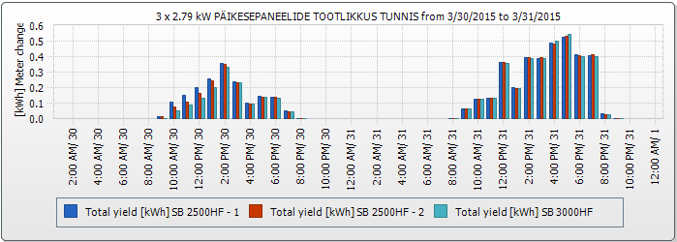
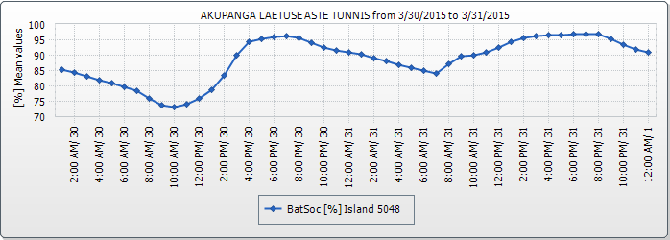
Üleliigse energia kasutamine

Slide 26
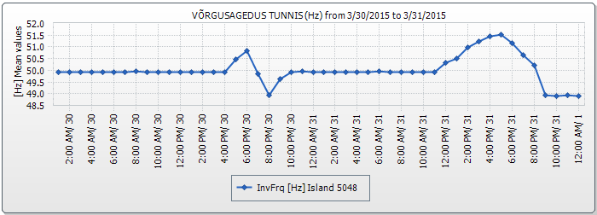
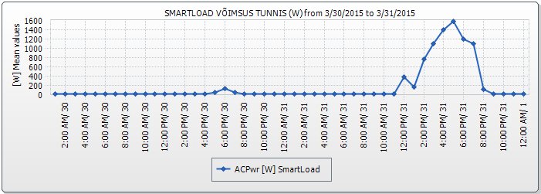
Üleliigse energia kasutamine

Slide 27
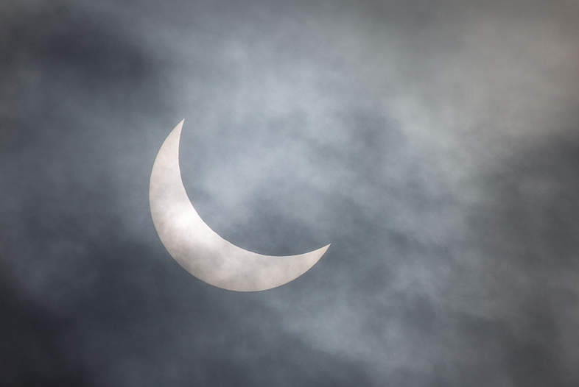
Üleliigse energia kasutamine

Slide 28
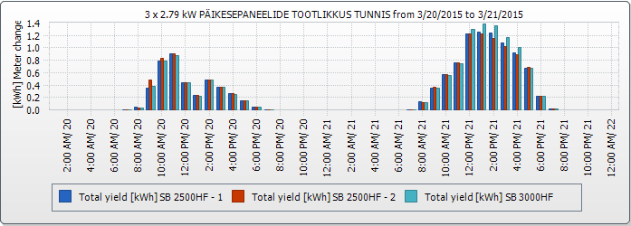
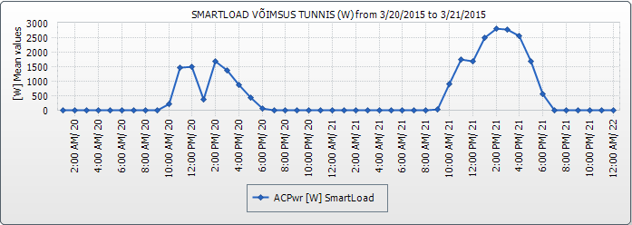
Üleliigse energia kasutamine

Slide 29
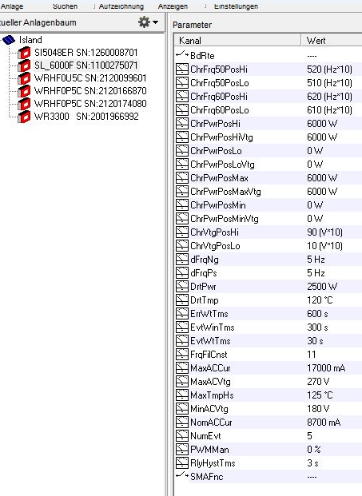
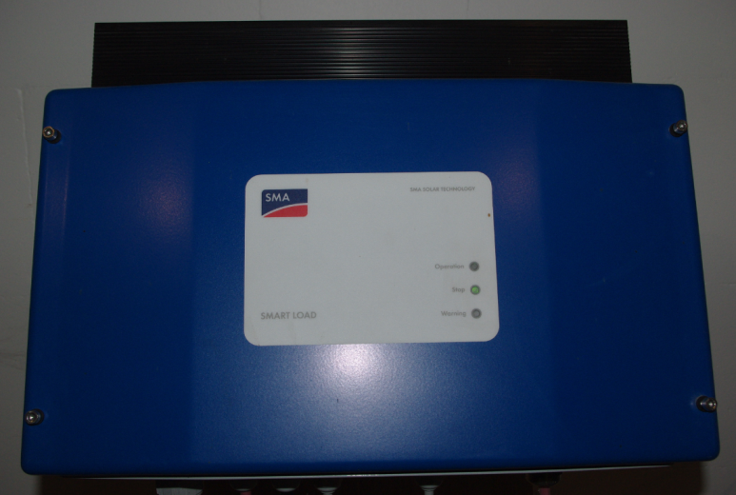
Üleliigse energia kasutamine
SL 6000
Lülitusvõimsus 0 … 6 kW
Toimimispõhimõte DC PWM
Päeva energiahulk kuni 40 kWh

Slide 30
Tulevikuvisioonid
Tänane elektrisüsteem
Eelised:
Lihtne ülesehitus
Tsentraalselt hallatav
Miinused:
Suured kaod
Suur haavatavus
Suur saastekoormus

Slide 31
Tulevikuvisioonid
Tuleviku elektrisüsteem - hajatootmine
Eelised:
Kõrge varustuskindlus
Geograafiliselt hajutatud tootmine
Sõltumatus
Tootmine ja tarbimine ühes kohas
Miinused:
Keeruline juhtida
Erinevat liiki tootjate koosmõju

Slide 32
Tulevikuvisioonid
Eeldused hajatootmisele üleminekuks:
Seadusandlikud
Seadusmuudatused
Ühtsed “võrgueeskirjad”
Maksundus
Tehnoloogilised
Efektiivsed energiatootjad
Paremad salvestustehnoloogiad

Slide 33
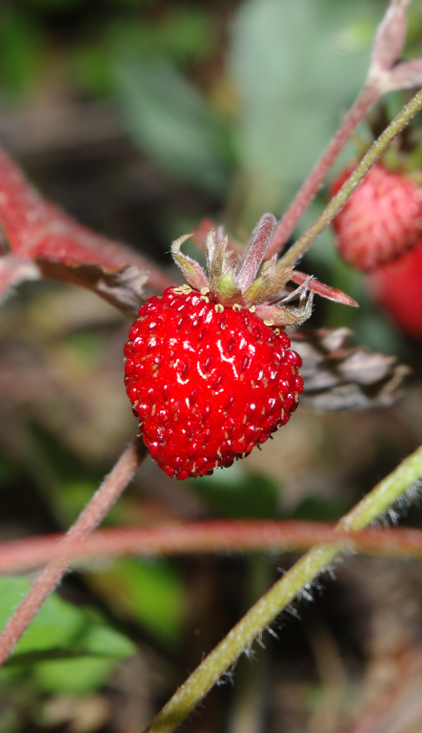
Kogemused
Karda väikest tarbijat
Akupank on alati väike
Elektrit on liiga palju
Päevane elekter on soodsam
Ei ole päikeseenergiata päeva
Arvevaba elu
Sa ei tea midagi elektripakkettidest

Slide 34
Tänan tähelepanu eest

